Slide 1
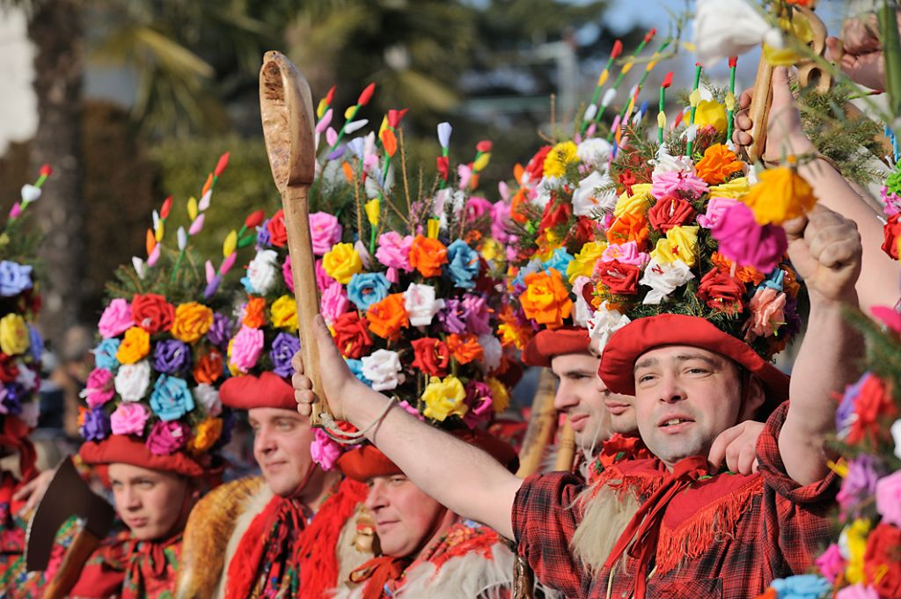
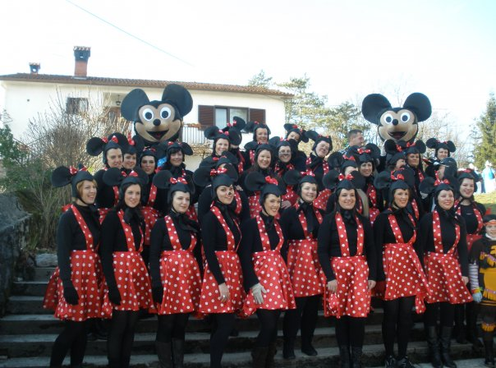
BRGUJSKI ZVONČARI i MAČKARE

Slide 2
Naš krug…
Sako leto predzadnju nedilju Pusta po užanci obajdu sela okol Brguda
Oni to posjećivanje zovu “Naš krug”
Ziz Brguda krenu ujutro pa gredu na Zaluke, Brišca,Mučiće,Permane,Ružiće,Mali Brgud i uvečer se vrnu va Veliki Brgud

Slide 3
Va sakin seli kroz ko pasaju ih dočekaju ljudi ziz hranu i pijaču
Del užance je i obed na Staroj Pošti kadi ih pride gljedat čuda ljudi

Slide 4
Klobuk…
Brgujski zvončar na glavi ima klobuk ki je obložen ziz črljenu robu,na kega su pričvršćene kite od jelvic i specifične brgujske rožice napravljene ručno od krep papira
Na vrhi klobuka su tri grančice ziz listićimi u boji
Prednji del klobuka zdignjen je na gori,a odzada je svileni črljeni fijok

Slide 5
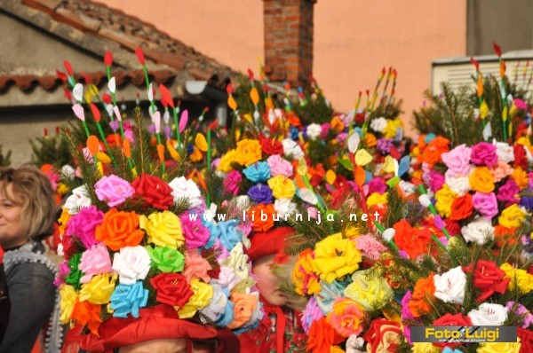
Klobuk mora bit uspravan jer se po temu razlikuje od drugih zvončari
Važno je reć da klobuke nikad ne dela zvončar, nego njegova mama ili žena (kad se oženi)

Slide 6
Ča još brgujski zvončar nosi..
Brgujski zvončari obučeni su va bele brageše ziz črljenu rigu zašitu sastrane
Imaju črljenu košulju na kvadre
Hrbat njin je prekrit ziz kožu (ovčju) koj je na repi črljena rožica

Slide 7
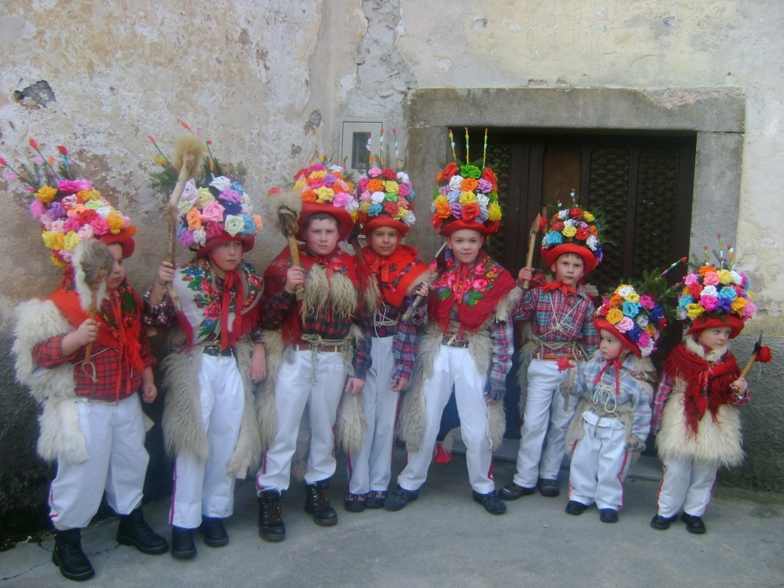

Slide 8
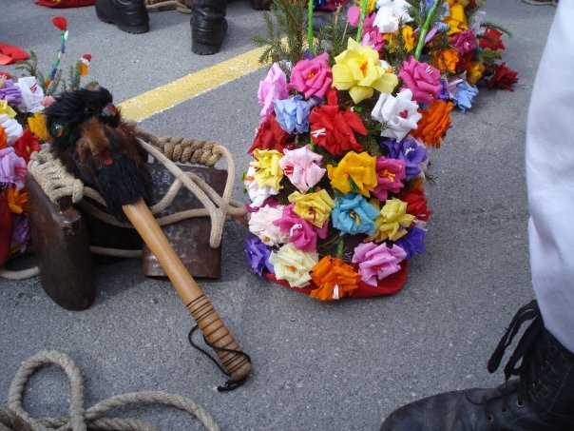
Okol vrata imaju zavežen facol ziz rožicami va boji
Obuti su va črne vojničke škornje
Va ruki imaju baltu
Okol pasa imaju čvrsto zavežena tri zvonca

Slide 9
Kolo…
Jeno od obilježja je njihovo energično zvonjenje
Zvončar zdigne svoju baltu dok zvoni
Baltu primeju ziz obadvi ruke,staviju je vodoravno i rivaju zvončara sprida sebe kad delaju kolo
Kolo se dela kontra od kazaljke na uri

Slide 10
Posebni su i po tin ča se ziz nogami kračaju doklje delaju kolo
Kad oni finu kolo mačkare počnu plesat okol njih
Posebni su i po tin ča preskaču skale na Staroj Pošti poklje obeda

Slide 11
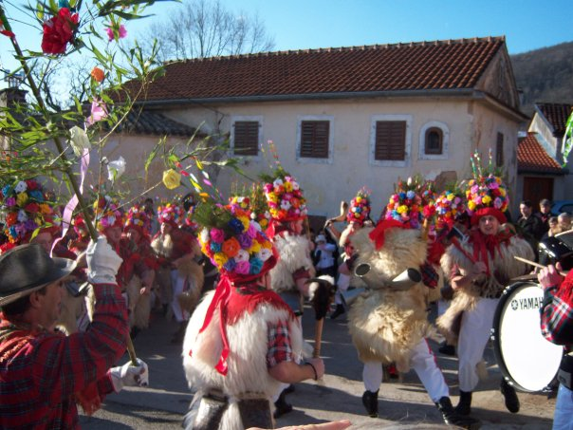

Slide 12
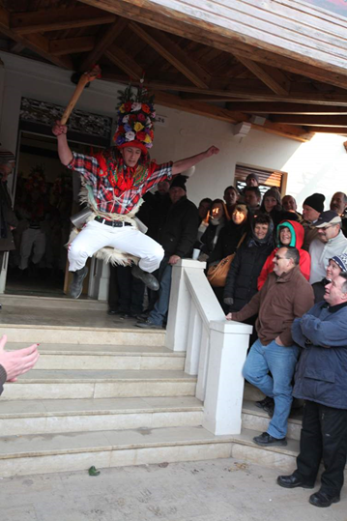
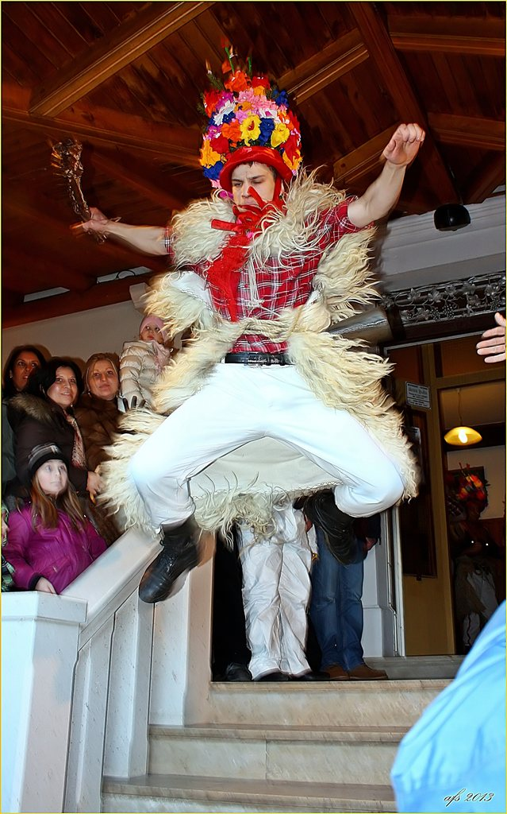
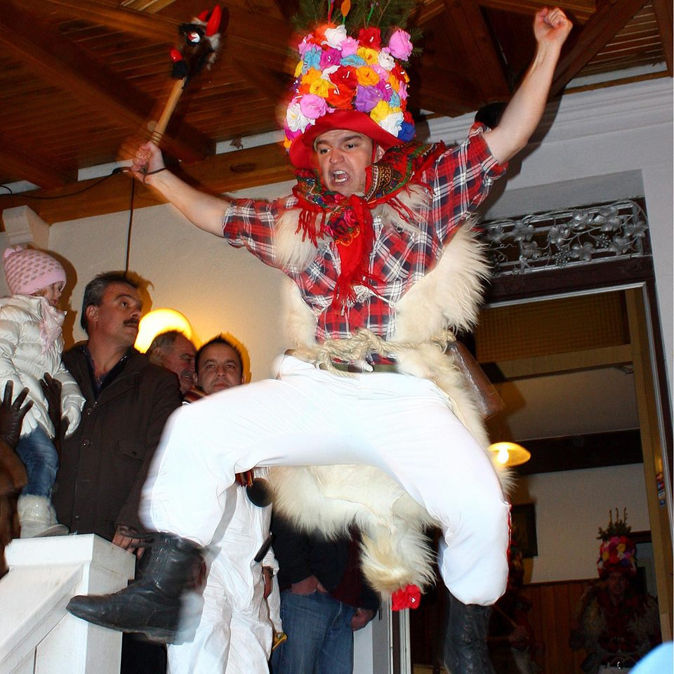

Slide 13
Ki se gre brgujski krug..
Zvončari-veliki i mići zvončari
-moru bit samo oni ki imaju “brgujsku krv”
Mačkare-Brgujke i žene zvončara
Muzikanti-harmonika, truba, bubanj, trombon..
Majista –hodi pred zvončari i miče ljude
Bariličar-nosi pijaču

Slide 14
Lipo je kad se otroka od mićega da u zvončare aš tako uči hod Brgujskih zvončari i to postane del njihovega identiteta
Krug je formiran: majista, mići zvončari, veliki zvončari, bariličar, muzikanti i mačkare

Slide 15
Črnjavke ke ostanu oko pasa pokaživaju koliko je bit zvončar jedinsteveno i neopisivo zadovoljstvo

Slide 16
Izradile: Sabina Afrić i Katarina Radan, 8.b

